Slide 1
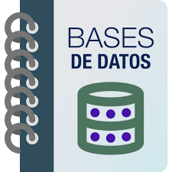
BASE DE DATOS
MANEJO DE CONCEPTOS
Sergio Gabriel Mamani Aruquipa
INGENIERIA DE SISTEMAS

Slide 2
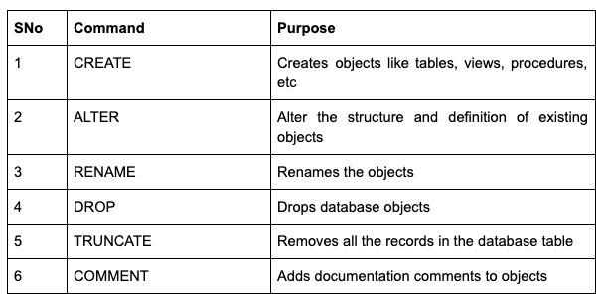
Ejemplo de DDL: DDL es “Lenguaje de Definición de Datos o Data Definition Language en ingles”. Es un lenguaje para describir los datos y sus relaciones en una base de datos

Slide 3
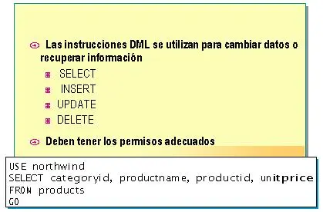
ejemplo de DML: DML es “Lenguaje de Manipulación de Datos o Data Manipulation Language”. Nos permite gestionar la información y manipular de la forma que se requiera para nuestras necesidades

Slide 4
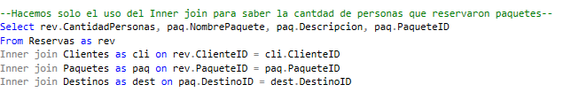
¿Para que sirve INNER JOIN? Combina los registros de dos tablas si hay valores coincidentes en un campo común.

Slide 5
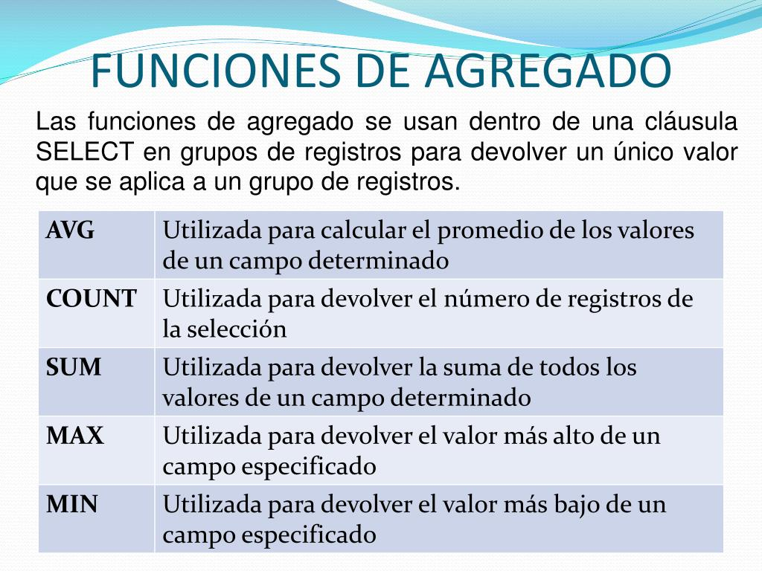
Defina que es una función de agregación: realiza un calculo sobre un conjunto de valores y devuelve un solo valor, las funciones de agregado ignoran los valores null, se suelen usar con la cláusula Group By de la instrucción select.

Slide 6
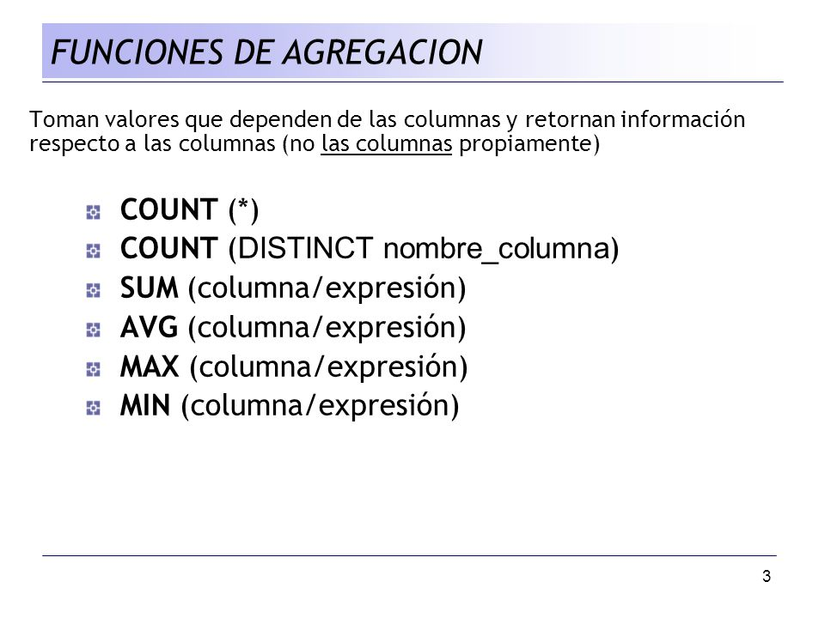
Liste funciones de agregación que conozca:

Slide 7
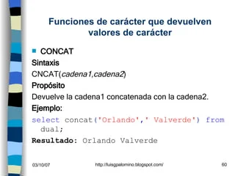
¿Para qué sirve la función CONCAT en SQL-Server? Toma un numero y variable de argumentos de cadena y lo concatena (combina) en una sola cadena. Necesita un mínimo de dos valores de entrada de lo contrario, se produce un error en CONCAT, convierte implícitamente todos los argumentos en tipos de cadena antes de la concatenación.

Slide 8
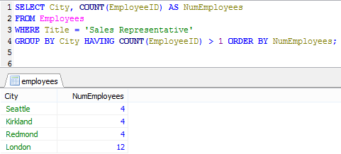
Muestra un ejemplo del uso de COUNT

Slide 9
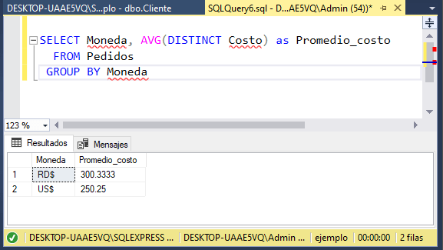
Muestra un ejemplo del usos de AVG

Slide 10
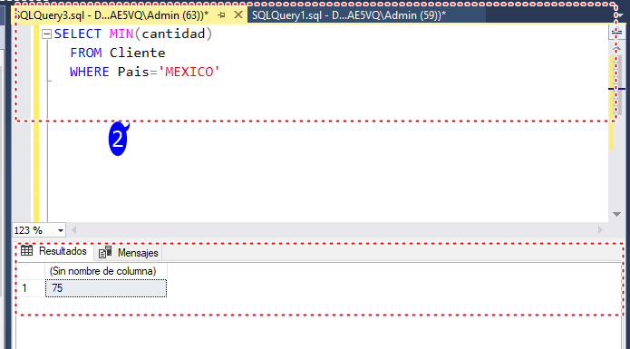
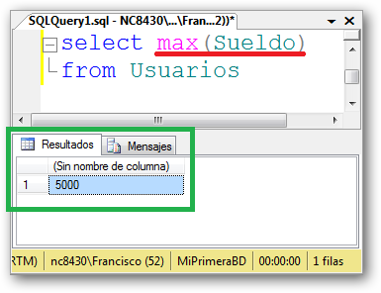
Muestra un ejemplo del uso de MIN-MAX

